Slide 1
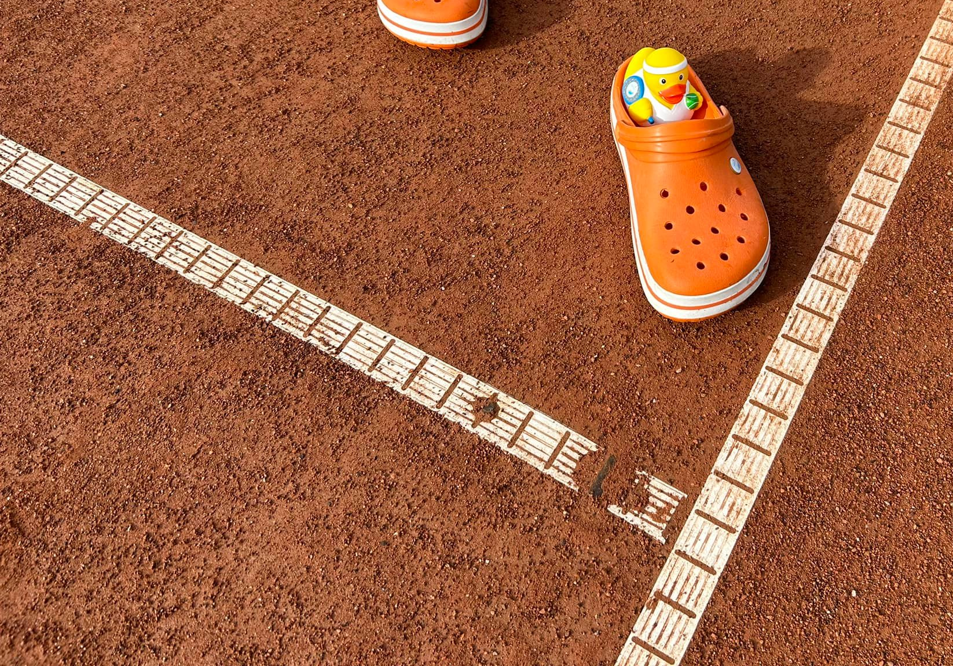
UNSERE JUGENDLICHEN 2025
Vereins
Logo
Hallo liebe Leute. Hier wieder die alljährliche Übersicht über all unsere Kids und Jugendlichen. Mittlerweile sind es … !!! Ihr kennt ja unseren Tennis-Entwicklungsweg: Start bei den Zwergen (Weiss), dann Rot, danach Orange und über Grün hinein ins Gelb. Die Jugendlichen sind die Zukunft des Vereins!! Gemeinsam mit ihren Eltern ☺ Unser Ziel: möglichst viele von unsern Jugendlichen über die Jahre hin bis in die Erwachsenen-Tenniswelt bringen. Diejenigen Jugendlichen, die im blauen Zielbereich aufgelistet sind, haben das schon geschafft. WIR haben es gemeinsam geschafft.
…
…
…
…
…
…
…
…
…
…
…
…
…
…
…
…
…
…
…
…
…
…
…
…
…
…
…
…
…
…
…
…
…
…
…
…
…
…
…
…
…
…
…
…
…
…
…
…
…
…
…
…
…
…
…
…
…
…
…
…
…
…
…
…
…
…
…
…
…
…
…
…
…
…
…
…
Weiss
Rot
Orange
Grün
Gelb
Erwachsenen-Tenniswelt

